Slide 1
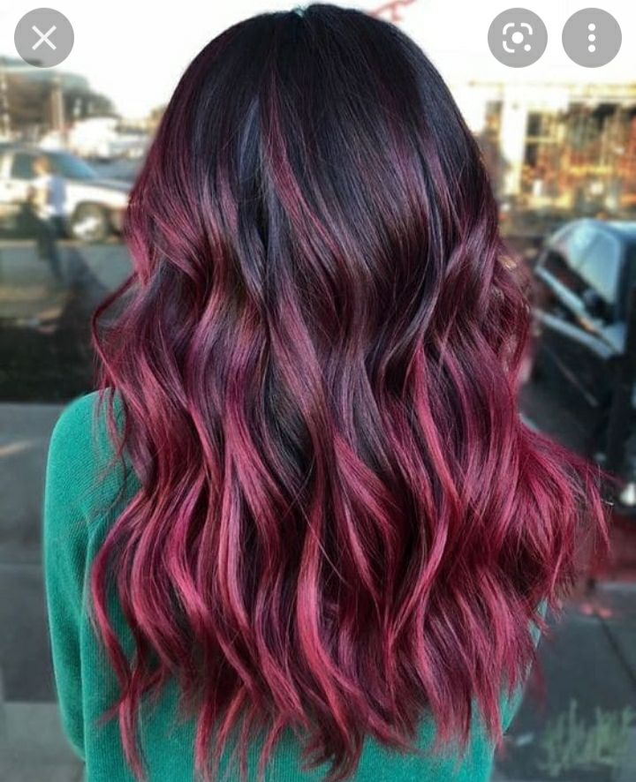
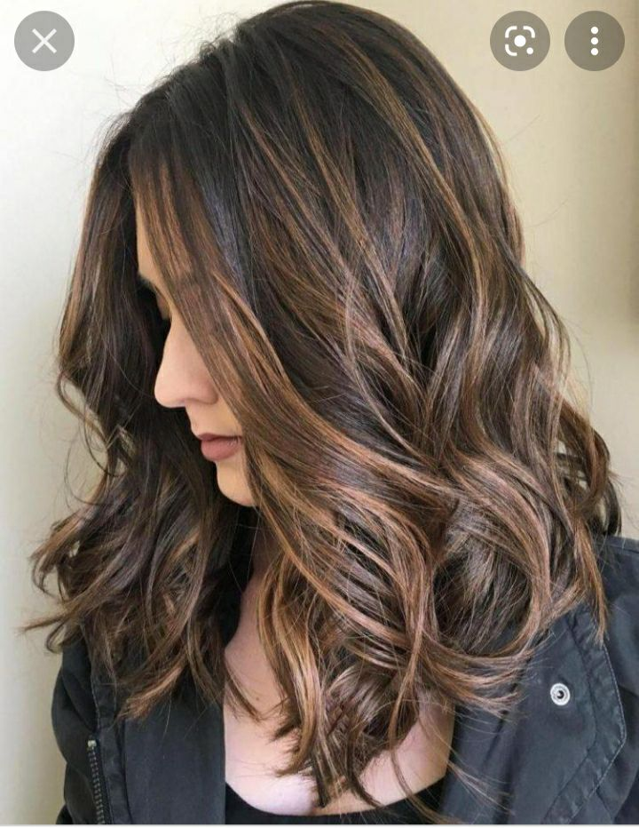
1. Kollaraciya degani mijozning hohishiga qarab sochlar har-hil rangda boyaladi.Milirovanniedan farqi ranglari turli hilligi.

Slide 2
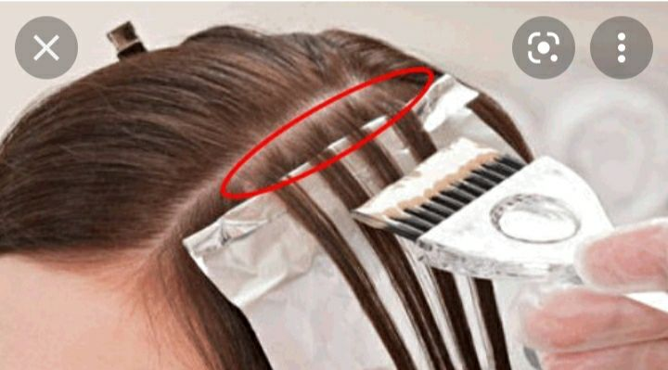
2. Kollaraciya ham milirovanniga õhshab falgada bajariladi.

Slide 3
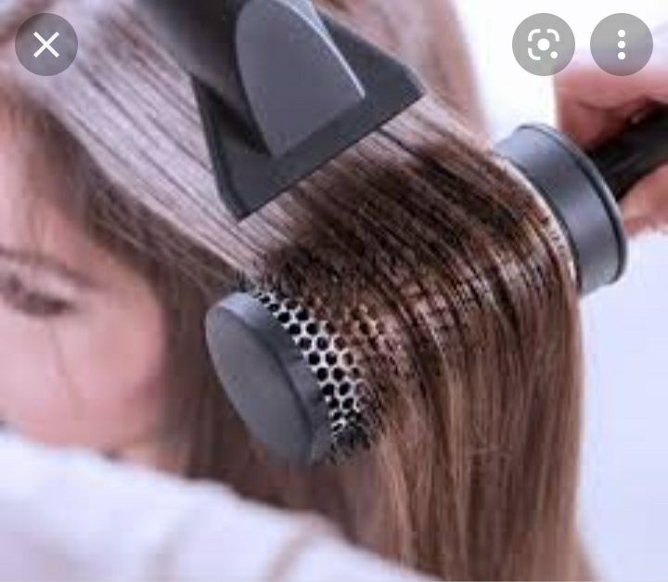
3. Mijoz tanlagan ranglar sochga surtiladi va jarayon tugagach, sochlar yuvib ukladka qilinadi.

Slide 4
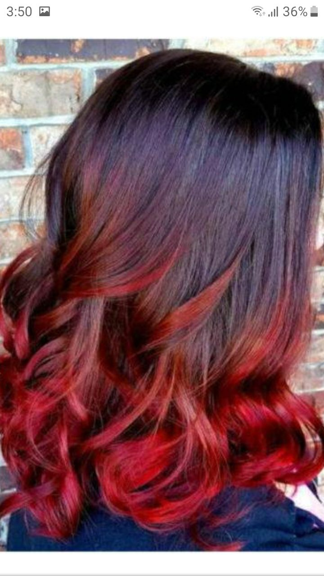
4. Urta uzunlikdagi qora sochlarga kuproq tavsiya etiladi.

Slide 5
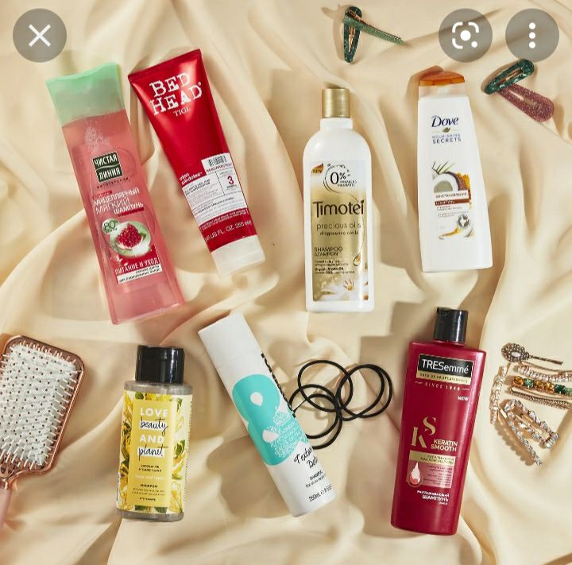
5. Kollaraciya qilingan sochlarga maxsus shampun va balzam ishlatiladi.

Slide 6
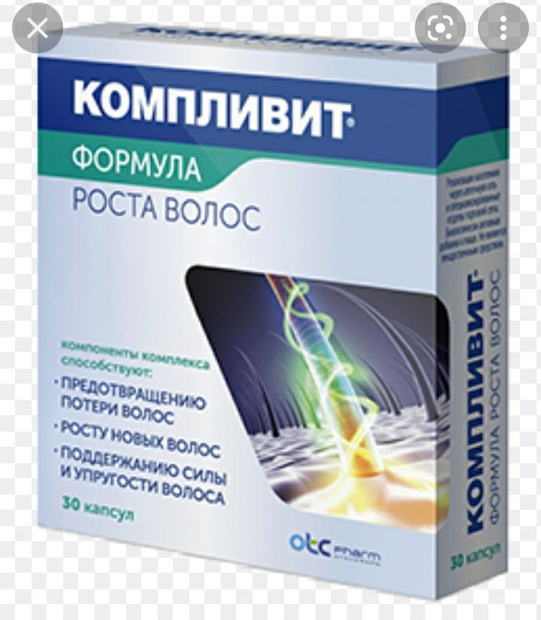
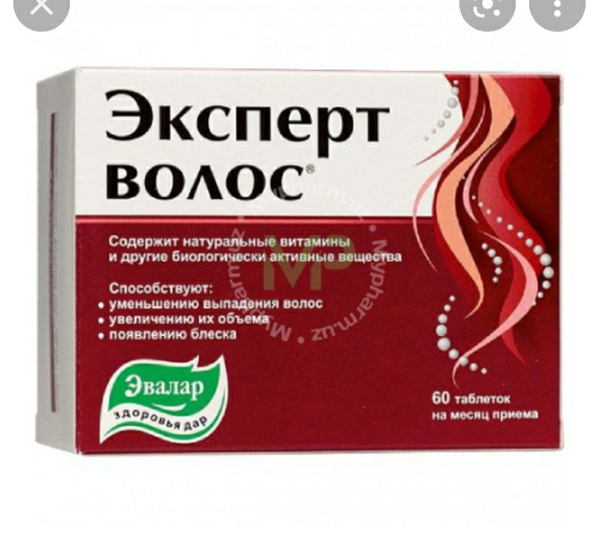
6. Haftada 1-2 martta soch uchun vitaminlar surtish kerak.

Slide 7
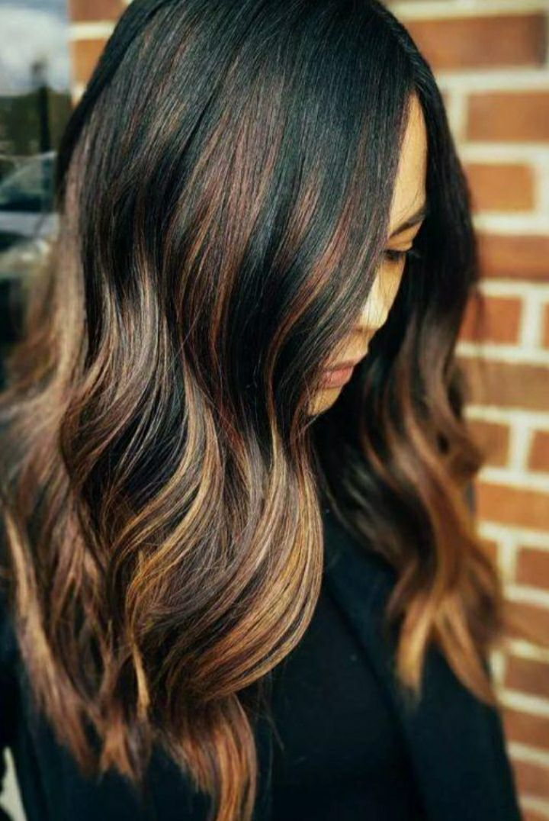
7. Kollaraciya torlari.

